Slide 1
مَركَزُ التَّربِيَّةِ الدّينِيَّة
يُقَدِّمُ كِتابَ الأساسيّ الثّالِث

Slide 3
اللِّقاءُ التّاسِع عَشَر
الرّوحُ القُدُسُ يُفَرِّحُنا
«فيلبُّس يُعَمِّدُ الحَبَشِيّ»

Slide 5
سَلام المَسيح أَصدِقائي...
شو رَح نَعمِل اليوم؟

Slide 6
نلاقي الشُّروط الأَساسِيّة (يَعني التَّعَرُّف عَ يَسوع والإيمانَ فيه، ووُجود مَيّ) يَلْلي سَمَحوا لفيلِبُّس إِنو يَعطي الحَبَشيّ سِرّ المَعمودِيّة.
نِتنَبَّه لأنّو المَعموديّة بتَعْطي الفَرَح الحَقيقيّ، فَرَحَ السَّماء.

Slide 7
أَصدِقائي! تأَمَّلوا العَناصِر المَوجودِة بِهَالصُّورتين، ووصُفولي شو شايْفين!

Slide 8
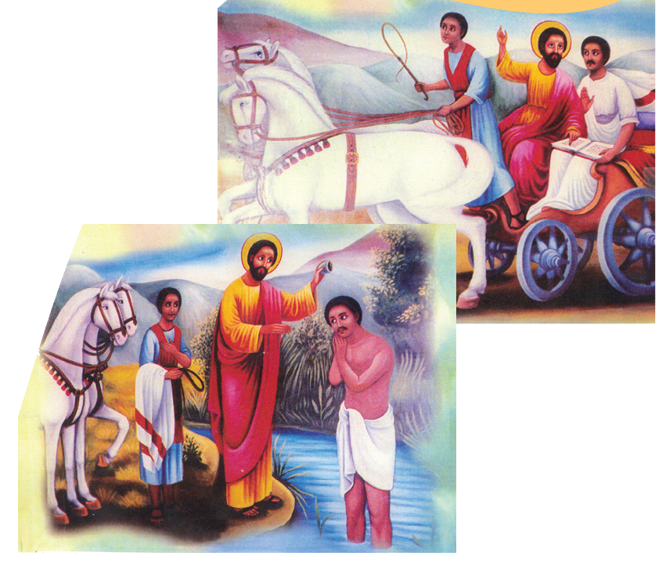
شو عَم يَعِمْلوا الشَّخصَين بِهَالصّورَة؟
شو عَم يَعِمْلوا الشّخصَين بِهَالصّورَة؟

Slide 9
سْمَعوا شو بيخَبِّرْنا الكتاب المقَدَّس عَن هَالمَشهَد...

Slide 10
بَعد قيامِة يَسوع، وقَبِل ما يِطلَعْ عَالسَّما لَعِند بَيّو، قال لَتْلاميزو: «روحُوا بِكِلّ الأَرض وبَشْروا كِلّ النّاس وعَمْدوهم بِاسم الآب والابن والرّوح القُدُس».
ومِن وَقْتَا، انتَشَر الرُّسُل بِكِلّ الأرض، وراحوا يْبَشْروا ويعَمْدوا ومِن بَينُن، فيلِبُّس

Slide 11
ومَرّة قَلّو مَلاك الرَّبّ لَفيلبّس خُود الطّريق يَلْلي بِترُوح مِن أورَشَليم عَ غَزّة، وهِيّي طَريق ما في علَيها حَدَا. قام فيلِبُّس وراح، وهونيك التَقَى رجال مهِمّ كْتِير مِن مِنطَقَة الحَبشة وعِندو مَركز عالي كتير عِند مَلِكة الحَبشِة.

Slide 12
شافو فيلِبُّس قاعِد بِمَرْكِبتُو وعَم يَقْرَا مِن العَهد القَديم لَلنّبيّ أشـعْيا.

Slide 13
سَأَلو
فيلِبُّس
«عَمّ تِفهَم شو عَمْ تِقْرا»...

Slide 14
جاوَبو الرّجّال:
«كيف بَدّي إِفهَمْ إذا ما حَدا فَسّرْلِي»

Slide 15
وساقَبِتْ إنّو يَلْلي كان عَم يِقْرَاه، مَقطَع بيقول «أخَدُوه لَلموت مِتِل الخَروف، ومِتِل الحَمَل ما فَتَح تِمُّو».

Slide 16
وبَلَّش فيلِبُّس يفَسِّرْلُو إِنّو النَّبيّ أشَـعْيا ما بْيَعنِي حالو بِهَالحَكي، وبْيَعني يَسوع المَسيح. وصار يبَشّروا بِيَسوع.

Slide 17
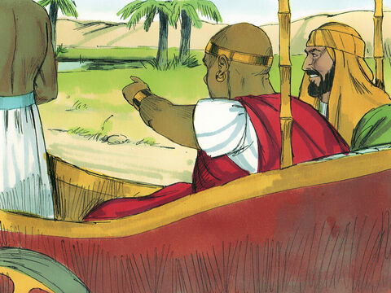
ولَمّا وصْلوا عَ مَحَلّ فيه مَيّ، قال الرّجال لَفيلِبُّس:
هَيدا مَيّ. ليش ما بِتْعَمِّدْني؟

Slide 18
قَلّو فيلِبُّس:
فييّ عَمدَك إذا آمَنِت مِن كِلّ قَلبَك...
أنا آمَنِت بِإنّو يَسوع المَسيح هُوّي إِبِن اللّه

Slide 19
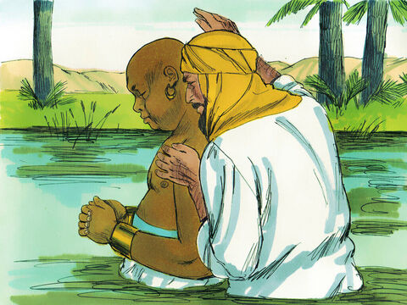
ساعِتْها وقَّف الحَبْشي المَركَبة،
ونِزْلُو تنَيناتُن بِالمَيّ... وعَمَّد فيلِبُّس الرِّجّال
ولمّا وصْلوا عَ مَحَلّ فيه ميّ، قال الرّجال لفىلِبُّس:
هيدا مَيّ. ليش ما بتعمّدْني؟

Slide 20
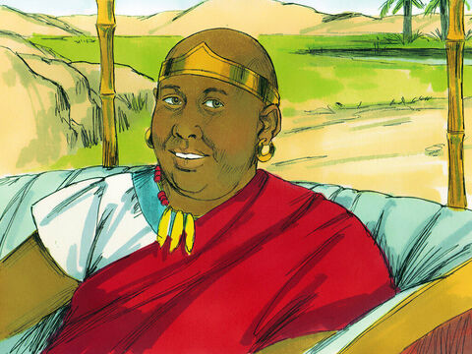
وبَعد ما عَمَّدو، خَطَف الرّوح فيلِبُّس، وبَطَّل الرّجّال شايْفو. وقام كَفّى طَريقو وهُوّي كتير فِرحان.
ولمّا وصْلوا عَ مَحَلّ فيه ميّ، قال الرّجال لفىلِبُّس:

Slide 21
- ماذا كانَ الحَبَشيُّ يَقرَأ؟
- ماذا فَعَلَ فيلِبُّس؟ ومَن طَلَبَ منه الذَّهابَ إلى القَريَة؟
- ماذا حَصَلَ لَدَى وُصولِهِما إلى الماء؟
- كيف تابَعَ الحَبَشيُّ طَريقَه؟
منِتْحاور

Slide 22
وهَلَّق جَرْبوا عمِلو هَالنَّشاطات

Slide 24
مَلاك
الرَّبّ

Slide 26
ع
و
س
ي
ب
ه
ر
ش
ب
الإيمان
بيسوع
الماء

Slide 27
في الماء
يَسوع
يوحَنّا المَعمَدان

Slide 28
الزّوّادة يَلْلي لازِم نِتذَكّرها

Slide 29
وهَلَّق منوقَف كِلْنا تَ نْصَلّي هَالصّلاة

Slide 31
وهيك منوصَل لَخِتام لِقاءنا الإلكتروني.
انتِبْهوا عَ حالكُم باي باي

